Slide 1
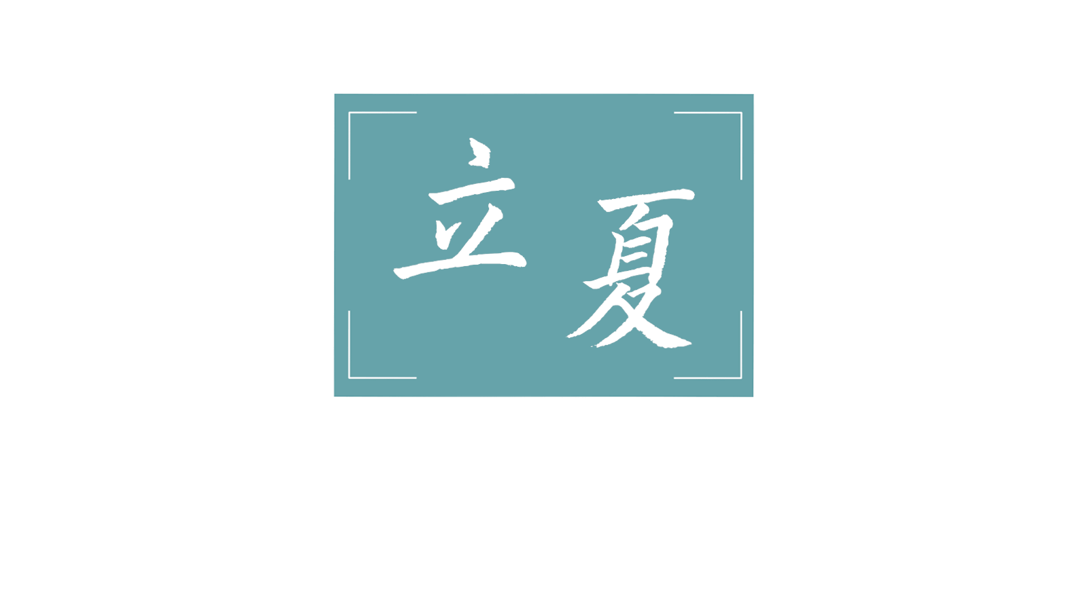
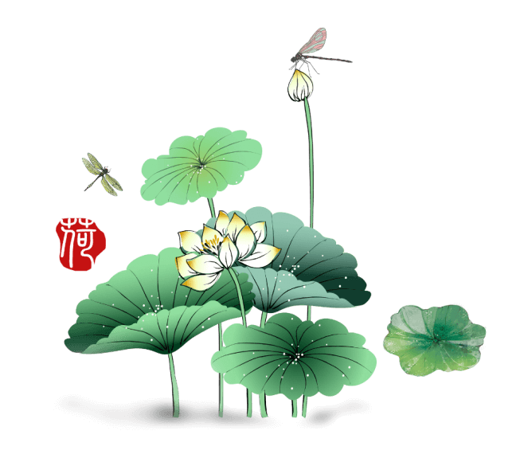
春天，再见！夏天，你好!

Slide 2
行业PPT模板http://www.ypppt.com/hangye/
目录
CONTENTS
一
四
立夏节气
二
三
古诗话立夏
立夏习俗
立夏养生

Slide 3
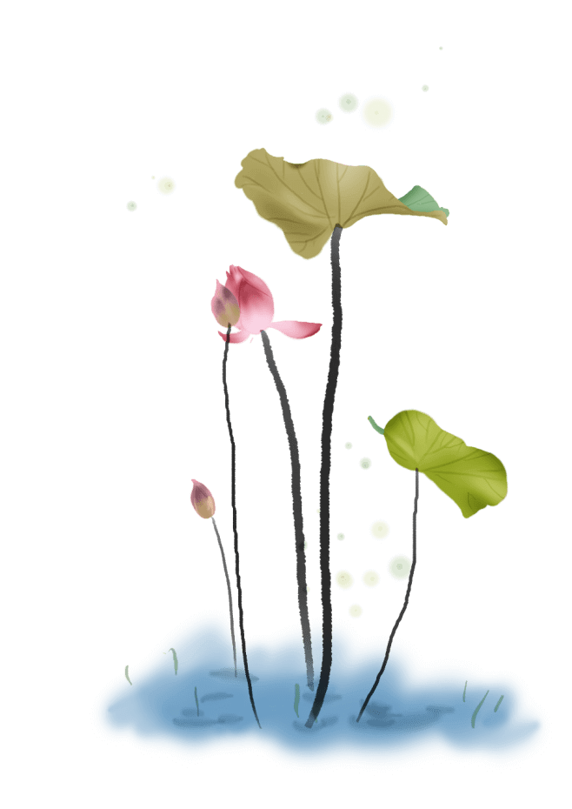
壹
立夏节气

Slide 4
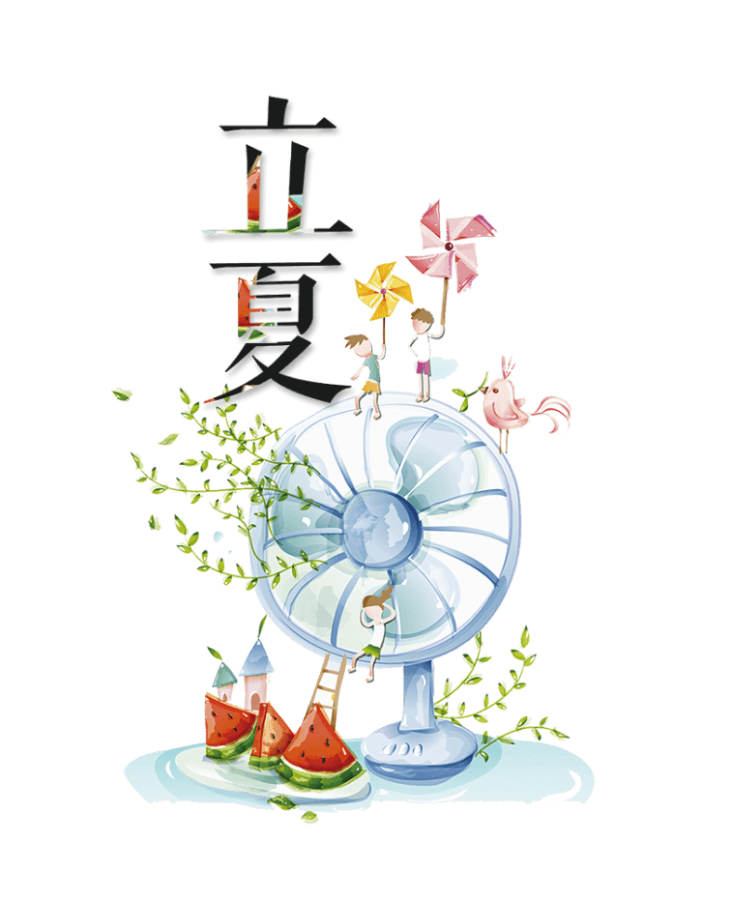
立夏简述
https://www.ypppt.com/
立夏是农历二十四节气中的第七个节气，夏季的第一个节气，表示盛夏时节的正式开始，太阳到达黄经45度时为立夏节气。斗指东南，维为立夏，万物至此皆长大，故名立夏也。
《月令七十二候集解》：“立夏，四月节。立字解见春。夏，假也。物至此时皆假大也。 ”在天文学上，立夏表示即将告别春天，是夏天的开始。人们习惯上都把立夏当作是温度明显升高，炎暑将临，雷雨增多，农作物进入旺季生长的一个重要节气。

Slide 5
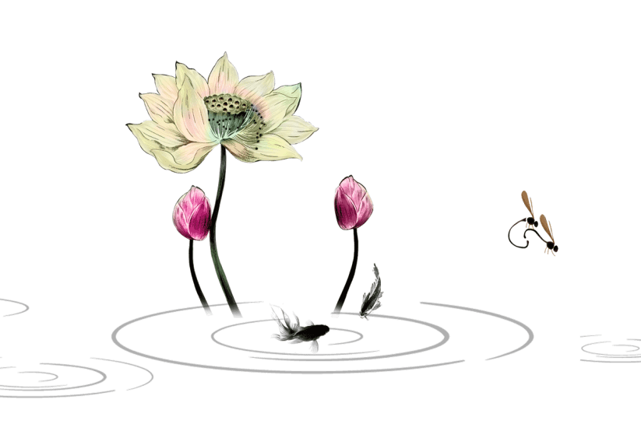
立夏节律
名称：立夏
太阳位置：太阳到达黄经45度
代表寓意： 告别春天，夏天的开始。
前一节气：谷雨
所属季节：夏季
后一节气：小满
时间点 ：每年5月5或6或7日
属 性：农历二十四节气的四月节令

Slide 6
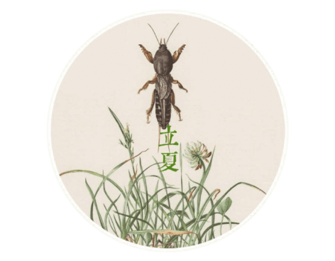
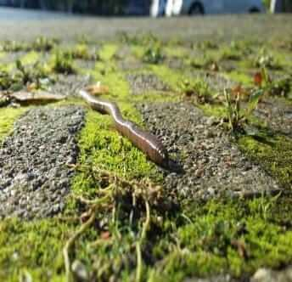
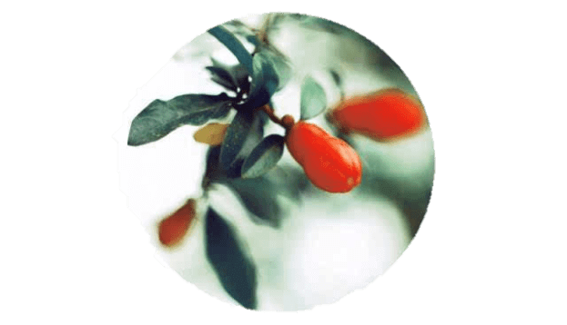
立夏三候
第一候：蝼蝈鸣
蝼蝈，蝼蛄也，适宜温暖潮湿的环境中，随着蝼蛄的鸣叫，夏天的味道浓了。
第二侯：蚯蚓出
蚯蚓是地地道道的阴物，生活在潮湿阴暗的土壤中，当阳气极盛的时候，蚯蚓也不耐烦了，出来凑凑热闹。
第三侯：王瓜生
王瓜是华北特产的药用爬藤植物，在立夏时节快速攀爬生长，于六、七月更会结红色的果实。

Slide 7
气候特点
立夏时节，万物繁盛，炎暑将临，雷雨增多，不过进入雨期的多是江南地区，连绵的阴雨天气可能会导致农作物的湿害，还可能引发农作物病害流行。
西北、华北地区虽气温迅速回升，但降水量却不多，春风蒸发又厉害，如果雨水不足，最是影响北方的小麦灌浆。

Slide 8
贰
立夏习俗

Slide 9
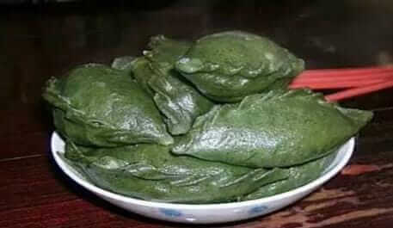
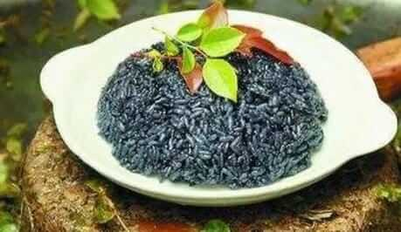
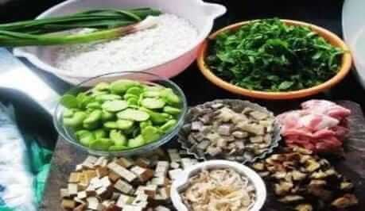
立夏食俗
吃“立 夏 馃”
吃 乌 米 饭
赣东北有吃“立夏馃”的习惯，就像清明吃艾、端午吃粽子、重阳吃桂花酒一样，从老一辈那儿流传下来。以讨个“春收富实”的年成。
尝 三 鲜
杭州立夏日食乌米饭和乌饭糕。据说能祛风败毒，不会疰夏，防乌蚊子叮咬。
无锡民间历来有立夏尝三鲜的习俗。三鲜分地三鲜、树三鲜、水三鲜。其中以尝地三鲜最为普遍。

Slide 10
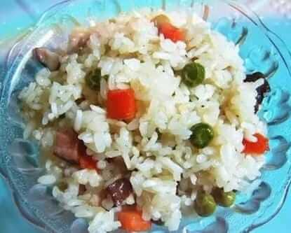
立夏食俗
食“野 夏 饭”
杭人又有立夏食“野夏饭”之俗。儿童少年成群结队，向邻里各家乞取米、肉。地上的蚕豆、竹笋任其采掘，然后到野地里去用石头支起锅灶，自烧自吃，称为吃“野夏饭”或“立夏饭”。这种风俗自比乞丐，以为可以厌胜而避灾祸。

Slide 11
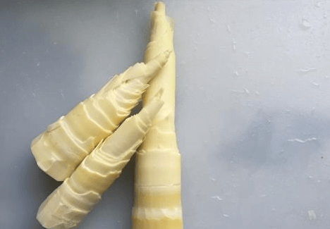
立夏食俗
吃脚骨笋
立夏吃“脚骨笋”，是宁波特有的习俗。并不是菜市场现在在卖的所有笋都能用来做“脚骨笋”的，最好是野山笋或者乌笋。吃“脚骨笋”的重点在于形状，煮之前将笋拍扁，切成4厘米左右的一段，形同脚骨，吃了才能“脚骨健健过”。

Slide 12
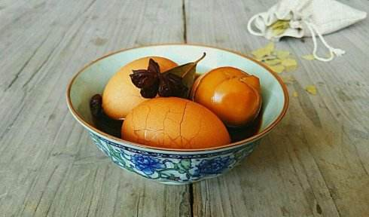
立夏食俗
吃立夏蛋
立夏前一天，很多人家里就开始煮“立夏蛋”了，一般用茶叶末或胡桃壳煮，看着蛋壳慢慢变红，满屋香喷喷。茶叶蛋应该趁热吃，吃时倒上好的酒，内洒些许细盐，酒香茶香，又香又入味。

Slide 13
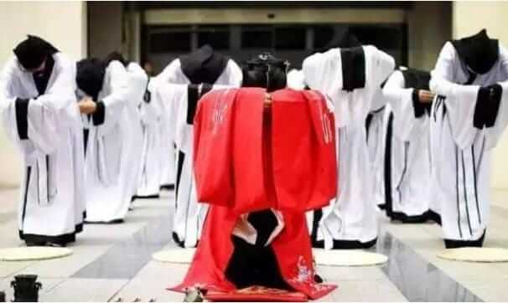
立夏风俗
迎夏
“立夏”的“夏”是“大”的意思，是指春天播种的植物已经直立长大了。古代，人们非常重视立夏的礼俗。在立夏的这一天，古代帝王要率文武百官到京城南郊去迎夏，举行迎夏仪式。
君臣一律穿朱色礼服，配朱色玉佩，连马匹、车旗都要朱红色的，以表达对丰收的祈求和美好的愿望。宫廷里“立夏日启冰，赐文武大臣”。冰是上年冬天贮藏的，由皇帝赐给百官。

Slide 14
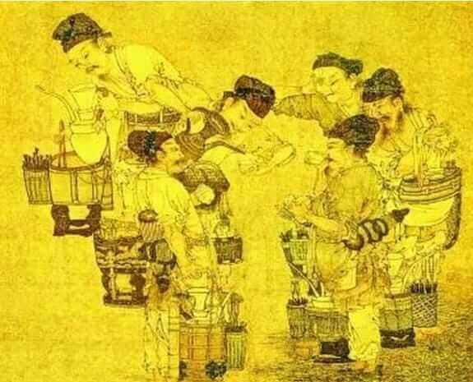
立夏风俗
饯春
江浙一带，人们因大好的春光明媚过去了，未免有惜春的伤感，故备酒食为欢，好像送人远去，名为饯春。崔骃在赋里说：“迎夏之首，末春之垂。”吴藕汀《立夏》诗也说：“无可奈何春去也，且将樱笋饯春归。”
Notes:
https://www.ypppt.com/

Slide 15
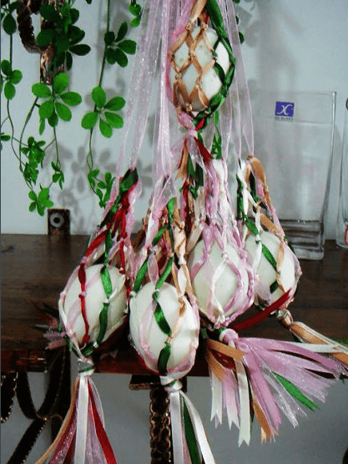
立夏风俗
斗蛋
这日中午，家家户户煮好囫囵蛋（鸡蛋带壳清煮，不能破损），用冷水浸上数分钟之后再套上早已编织好的丝网袋，挂于孩子颈上。孩子们便三五成群，进行斗蛋游戏。
蛋分两端，尖者为头，圆者为尾。斗蛋时蛋头斗蛋头，蛋尾击蛋尾。一个一个斗过去，破者认输，最后分出高低。蛋头胜者为第一，蛋称大王；蛋尾胜者为第二，蛋称小王或二王。

Slide 16
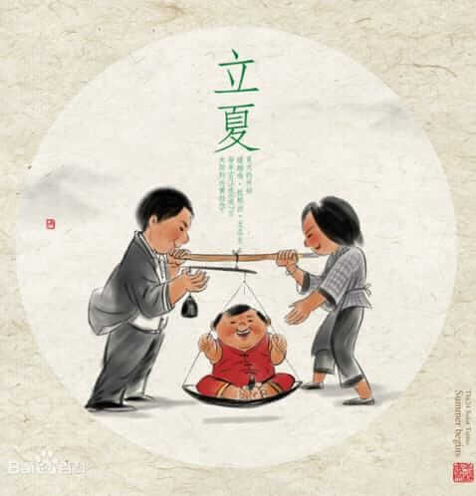
立夏风俗
秤人
立夏吃罢中饭还有秤人的习俗。人们在村口或台门里挂起一杆大木秤，秤钩悬一根凳子，大家轮流坐到凳子上面秤人。司秤人一面打秤花，一面讲着吉利话。
秤老人要说“秤花八十七，活到九十一”。秤姑娘说“一百零五斤，员外人家找上门。勿肯勿肯偏勿肯，状元公子有缘分。”秤小孩则说“秤花一打二十三，小官人长大会出山。七品县官勿犯难，三公九卿也好攀”。

Slide 17
叁
立夏养生

Slide 18
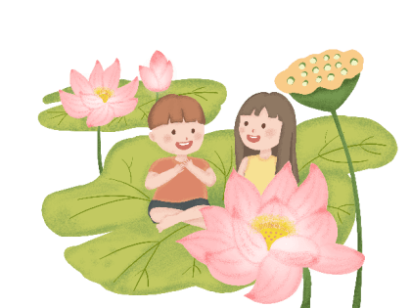
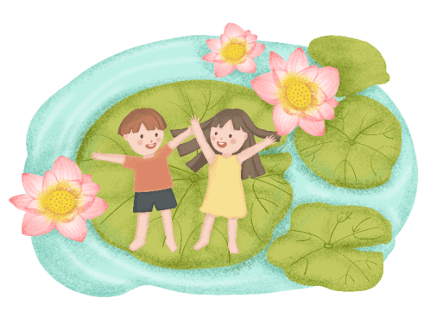
立夏养生
立夏以后，天气转热，暑易入心。因此，人们要重视精神的调养，加强对心脏的保养，要有意识地进行精神调养，保持神清气和、心情愉快的状态，切忌大悲大喜，以免伤心、伤身、伤神。
立夏之后，天气逐渐转热，饮食宜清淡，应以易消化、富含维生素的食物为主，大鱼大肉和油腻辛辣的食物要少吃。平时多吃蔬菜、水果及粗粮。

Slide 19
立夏养生
饮食宜清淡忌油腻
中医认为“立夏”后阳气上升，天气逐渐升温，如果此时人们还多吃些油腻，或是易上火的食物，就会造成身体内、外皆热，而出现上火的痤疮、口腔溃疡、便秘等病症。
“立夏”以后饮食原则是“春夏养阳”，养阳重在“养心”。养心可以多喝牛奶，多吃豆制品、鸡肉、瘦肉等，既能补充营养，又可达到强心的作用。
平时多吃蔬菜、水果及粗粮，可增加纤维素、维生素C和维生素B族的供给，能起到预防动脉硬化的作用。

Slide 20
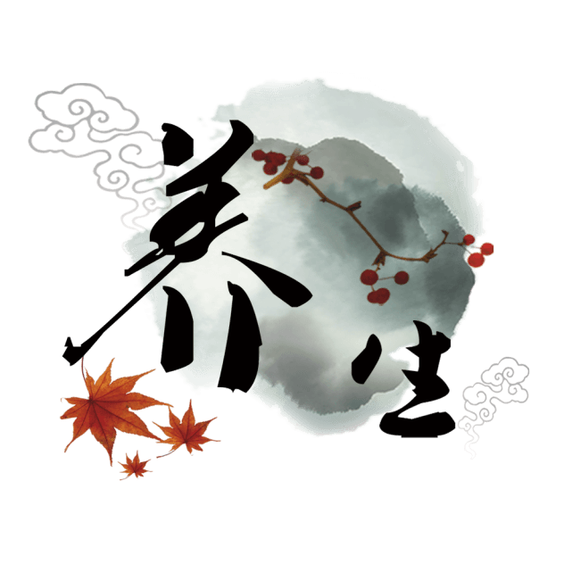
立夏养生
“静养”消除烦躁不安
立夏养生还应重视的一点就是重视“静养”。立夏后人们易感到烦躁不安，随着气温的逐渐升高，人们极易烦躁不安，好发脾气。
这是因为气温过高加剧了人们的紧张心理，使人们心火过旺所致。因此立夏养生要做到“戒怒戒躁”，切忌大喜大怒，要保持精神安静，情志开怀，心情舒畅，安闲自乐，笑口常开。还可多做静一些的文体活动，如绘画、钓鱼、书法、下棋、种花等。

Slide 21
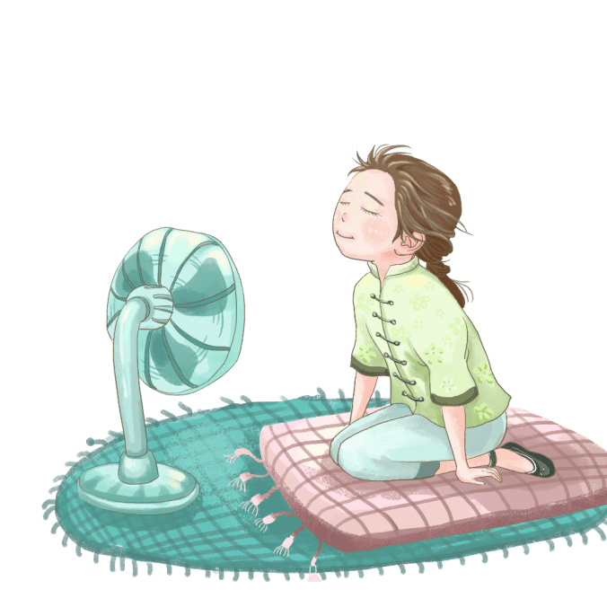
立夏养生
起居晚睡早起，避免贪凉
气候逐渐炎热，但是北方天气仍然不够稳定，还会出现荫晴交替、冷暖变化的情况。
所以必须注意随时增减衣服。虽说夏季到来了，天气逐渐炎热，温度明显升高，但此时早晚仍比较凉，日夜温差仍较大，早晚要适当添衣。另外进入立夏后，昼长夜短更明显，此时顺应自然界阳盛荫虚的变化。
睡眠方面也应相对“晚睡”、“早起”，以接受天地的清明之气，但仍应注意睡好“子午觉”，尤其要适当午睡，以保证饱满的精神状态以及充足的体力。

Slide 22
肆
古诗话立夏

Slide 23
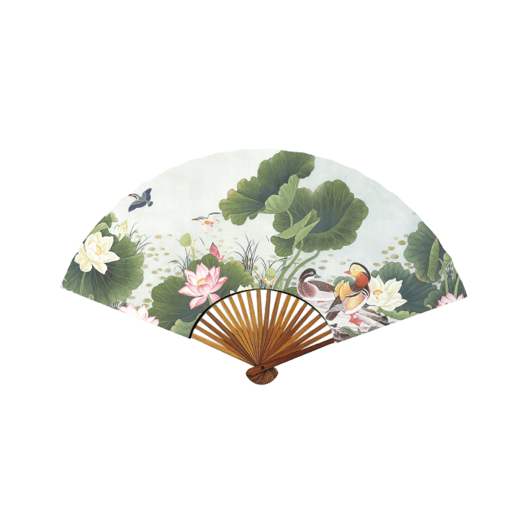
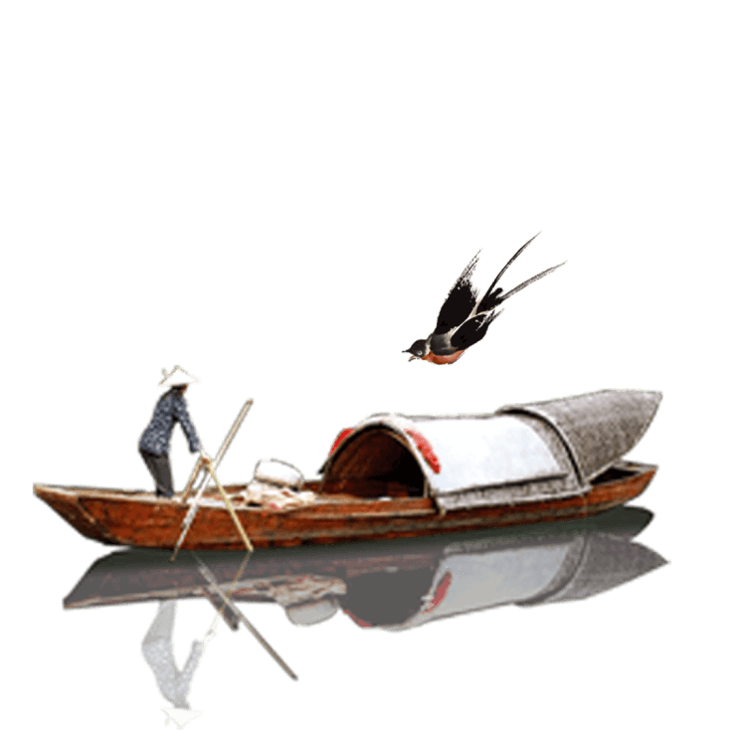
古诗话立夏
立夏
（左河水）
南国似暑北国春，绿秀江淮万木荫。
时病时虫人撒药，忽寒忽热药搪人。
初夏绝句
【宋代】陆游
纷纷红紫已成尘，布谷声中夏令新。
夹路桑麻行不尽，始知身是太平人。

Slide 24
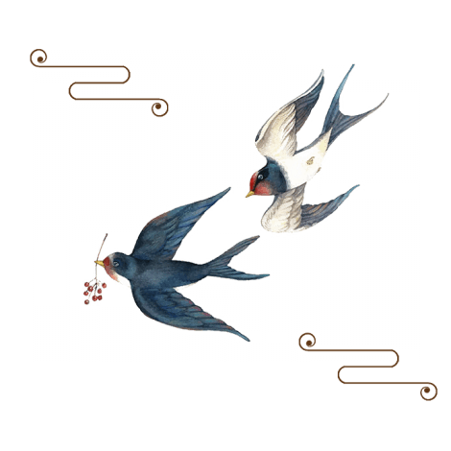
古诗话立夏
《立夏》
【宋代】陆游
赤帜插城扉，东君整驾归。
泥新巢燕闹，花尽蜜蜂稀。
槐柳阴初密，帘栊暑尚微。
日斜汤沐罢，熟练试单衣。

Slide 25
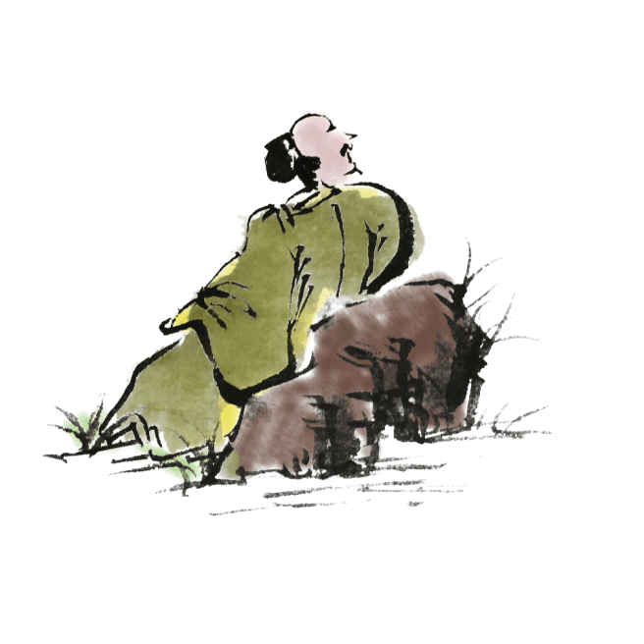
古诗话立夏
《立夏日忆京师诸弟》
【唐代】韦应物
改序念芳辰，烦襟倦日永。
夏木已成阴，公门昼恒静。
长风始飘阁，叠云才吐岭。
坐想离居人，还当惜徂景。

Slide 26
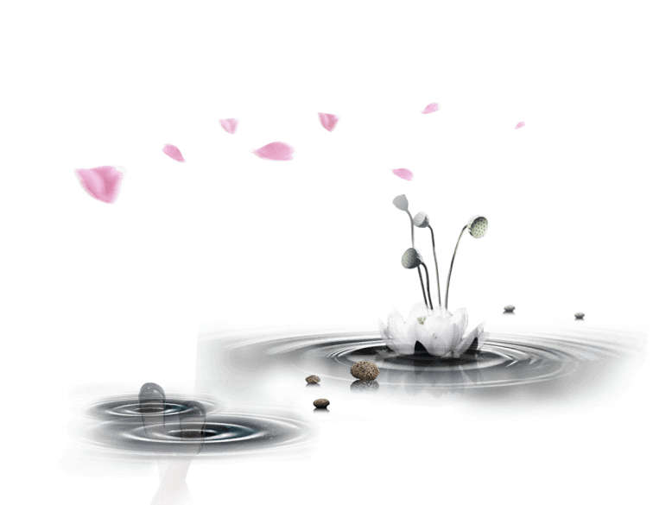
古诗话立夏
《初夏即事》
【宋代】王安石
石梁茅屋有弯碕，流水溅溅度两陂。
晴日暖风生麦气，绿阴幽草胜花时。
《立夏五首》（其一）
【宋代】方回
吾家正对紫阳山，南向宜添屋数间。
百岁十分已过八，只消无事守穷闲。

Slide 27
感谢聆听
春天，再见！夏天，你好!

Slide 28
更多精品PPT资源尽在—优品PPT！
www.ypppt.com
PPT模板下载：www.ypppt.com/moban/ 节日PPT模板：www.ypppt.com/jieri/
PPT背景图片：www.ypppt.com/beijing/ PPT图表下载：www.ypppt.com/tubiao/
PPT素材下载： www.ypppt.com/sucai/ PPT教程下载：www.ypppt.com/jiaocheng/
字体下载：www.ypppt.com/ziti/ 绘本故事PPT：www.ypppt.com/gushi/
PPT课件：www.ypppt.com/kejian/
Notes:
模板来自于 优品PPT https://www.ypppt.com/

